Slide 1
Секция РМО учителей истории и обществознания
09.01.2020
Назарова С.И.
+7962 510 67 25
+7904 904 04 26

Slide 4
План работы секции
Итоги муниципального этапа ВОШ в Автозаводском районе
Школьные и районные конференции НОУ
Диагностика ОГЭ
ВПР
Конкурсы
Разное

Slide 5
ИТОГИ муниципального этапа ВОШ 2019
14 ноября – право
27 ноября – обществознание
11 декабря – история

Slide 6
Олимпиада по праву МБОУ «Гимназия № 136» 14.11.19
Количество участников муниципального этапа – 70 (96, 77):
ОУ 5, 36, 58, 59, 105, 119, 125, 126, 136, 165, 171 – 11 школ.
8 класс – 2 (ОУ136, 165)
9 класс – 27 (20)
10 класс – 21 (32)
11 класс – 20 (44)
Количество победителей – 2(1), призеров – 3 (1).
11 класс
Победитель
Хмырова Анастасия Алексеевна, МБОУ «Гимназия № 136»
Призер
Варнакова Екатерина Константиновна, МБОУ «Гимназия № 136»

Slide 7
Олимпиада по праву МБОУ «Гимназия № 136» 14.11.19
10 класс
Победитель
Люкшин Иван Андреевич, МБОУ «Лицей № 165»
ПризерЫ
Мельников Кирилл Александрович, МБОУ «Лицей № 165»
Мурашкина Анастасия Сергеевна, МБОУ «Гимназия № 136»

Slide 8
Олимпиада по обществознанию МБОУ «Школа № 144» 27.11.19
Количество участников муниципального этапа – 141 (167, 165)
ОУ 15, 36, 37, 43, 58, 59, 63, 105, 111, 119, 124, 125, 126, 127, 128, 130, 136, 137, 161, 165, 169, 170, 179, 190, ГПГ – 25 школ
7 класс – 23 (26)
8 класс – 23 (31)
9 класс – 32 (35)
10 класс – 31 (35)
11 класс – 32 (40)
Количество победителей – 5 (5), призеров – 11 (18).

Slide 9
Олимпиада по обществознанию
11 класс
Победитель
Рязанова Ирина Сергеевна МБОУ «Лицей № 165»
нет
Призер

Slide 10
Олимпиада по обществознанию
10 класс
Победитель
Казаева Анастасия Андреевна МБОУ «Лицей № 165
Призеры
Лихотников Георгий Михайлович | 165
Люкшин Иван Андреевич | 165
Мурашкина Анастасия Сергеевна | 136
Болотова Мария Михайловна | 165
Хазова Мария Алексеевна | 165
Колмаков Иван Александрович | 165
Жарков Григорий Дмитриевич | 165

Slide 11
Олимпиада по обществознанию
9 класс
Победитель
Булатова Анна Романовна, МБОУ «Лицей № 165
Призеры
Котельников Александр Александрович | 165
Зотов Николай Алексеевич | 165
8 класс
Победитель
Никонов Владимир Владимирович, МБОУ «Лицей № 165»
Призер
Громов Александр Сергеевич, МБОУ «Школа № 37».

Slide 12
Олимпиада по обществознанию
7 класс
Победитель
Карпенко Елизавета Андреевна, МБОУ «Гимназия № 136»
Призер
Евстропова Мария Владимировна, МБОУ «Гимназия № 136»

Slide 13
Олимпиада по истории
Количество участников муниципального этапа – 142 (148, 128):
ОУ 5,15, 20, 36, 37, 43, 58, 59, 63, 105, 111, 119, 124, 125, 126, 127, 128, 129, 130, 133, 136, 137, 161, 165, 169, 171, 179, ГПГ – 28 школ.
7 класс – 30 (31)
8 класс – 25 (39)
9 класс – 38 (14)
10 класс – 23 (36)
11 класс – 26 (28)
Количество победителей – 4 (4), призеров – 5 (2).

Slide 14
Олимпиада по истории
11 класс
победитель
Лезова Дарья Сергеевна, МБОУ «Школа № 126»
Призеры
Ремизова Светлана Сергеевна, МБОУ «Школа № 63»,
Котельников Андрей Дмитриевич, МБОУ «Школа № 119»,
Кобленков Максим Андреевич, МБОУ «Школа № 37»

Slide 15
Олимпиада по истории
10 класс
Победителей, Призеров нет
9 класс
Победитель
Котельников Александр Александрович, МБОУ «Лицей № 165»
Призер
Тяпина Екатерина Евгеньевна, МБОУ «Школа № 125»

Slide 16
Олимпиада по истории
8 класс
Победитель
Гаврилина Марина Олеговна, МБОУ «Школа № 125»
7 класс
Победитель
Мазин Александр Сергеевич, МБОУ «Школа № 128»
Призер
Курюкин Егор Сергеевич, МАОУ «Лицей № 36»

Slide 17
Перепроверка призовых работ
Изменение баллов по праву и обществознанию
История – без изменений
Обществознание – 9 класс
Подана апелляция на изменение баллов (47 – 54 – 62), ученик вышел на региональный этап
История
Поданы 2 апелляции на изменение баллов
1) 10 класс – 21 балл – 5 баллов (задание № 7 – 3 балла, сочинение 2 балла) – 26 баллов
2) 11 класс – 45 баллов – 5 баллов (задание № 6 – 1 балл, задание № 9 – 4 балла) – 50 баллов

Slide 18
Школьные и районные конференции НОУ
31 января 2020 года – районная конференция НОУ для уч-ся 4-8 классов
4 марта 2020 года - районная конференция НОУ для уч-ся 9-11 классов
Школьные конференции НОУ:
4-8 классы – декабрь 2019
9-11 – февраль 2020

Slide 19
Секции НОУ
История России с древнейших времен до конца XVIII века
История России XIX – XX вв.
Современная отечественная история
Всеобщая история
Актуальные проблемы военной истории
Международные отношения
Политология
Историческое краеведение
Культура Нижегородского края
Нижегородская биографика

Slide 20
Секции НОУ
Философия
Религиоведение и теология
Социология
Обществознание
Юриспруденция
Общая психология
Общая педагогика
Семейная и социальная педагогика

Slide 21
Требования к научной работе
Исследовательский характер
Четко сформулированные цели, задачи
Соответствие возрасту участника
Структура реферата (введение, основная часть(теория, исследование), заключение, список литературы, приложение)
Защита (внятное изложение содержания работы в отведенное время (6-7 мин), не более 10 мин)
Оформление

Slide 22
ЗАяВКА на участие в НОУ
svet.nazarova@mail.ru
ФИО участника полностью
ОУ (полное название по Уставу)
класс
Название работы
ФИО учителя – наставника полностью, телефон
Название секции (если есть сомнения – о чем работа)
№ п/п | ФИО участника | Школа, класс | Тема работы | ФИО руководителя, телефон

Slide 23
КИМ ОГЭ
Обществознание –
1 часть - 20 заданий: 17 с кратким ответом, 3 с развернутым ответом (№ 1, 6, 12, 15), 26 баллов.
2 часть – 4 задания с развернутым ответом (по тексту), 9 баллов.
Итого за всю работу – 24 задания, 35 баллов
(от 1 до 4-х баллов за задание, № 12 – 4 балла)
История –
1 часть - 14 заданий с кратким ответом (18 баллов),
2 часть – 7 заданий с развернутым ответом (3 по тексту) – 16 баллов.
Итого за всю работу – 21 задание, 34 балла
(от 1 до 3-х баллов за задание, № 19, 21 – 3 балла)
Время выполнения – 180 мин.

Slide 24
КИМ ОГЭ Критерии оценивания
ОБЩЕСТВОЗНАНИЕ
Шкала пересчета суммарного первичного балла за выполнение экзаменационной работы в отметку по пятибалльной шкале.
Максимальный первичный балл 35 (26 + 9)
Отметка по пятибалльной шкале | «2» | «3» | «4» | «5»
Суммарный первичный балл за работу в целом | 0 – 13 | 14 – 22 | 23 – 29 | 30 – 35

Slide 25
КИМ ОГЭ Критерии оценивания
ИСТОРИЯ
Шкала пересчета суммарного первичного балла за выполнение экзаменационной работы в отметку по пятибалльной шкале.
Максимальный первичный балл 34 (18 + 16)
Отметка по пятибалльной шкале | «2» | «3» | «4» | «5»
Суммарный первичный балл за работу в целом | 0 – 9 | 10 – 19 | 20 – 27 | 28 – 34

Slide 26
Диагностические работы по истории и обществознанию
9 класс – 13 – 25 февраля
Отчет – 28.02 – 07.03
Апрель – пробная диагностика в 8 классах

Slide 27
Отчет о проведении диагностической работы
9 класс
ОУ, ФИО учителя
Кол-во обучающихся в 9 классах
Кол-во сдающих ОГЭ по предмету
Кол-во выполнявших работу (кто сдает), % сдающих ОГЭ
Справились на «5», «4», «3», «2»
%% успеваемости и качества
Анализ выполнения работы
1 часть: какие задания выполнены лучше всего; какие задания выполнены хуже (3-4 задания); % выполнения и средний балл 1 части
2 часть: какие задания выполнены лучше всего; какие задания выполнены хуже ( по 2 задания), % выполнения и средний балл 2 части в целом
Западающие типы заданий
Западающие темы
ФИ учеников, не справившихся с работой

Slide 28
Круглый стол «Подготовка к ОГЭ по истории и обществознанию» 12.02.20
ИСТОРИЯ
Алгоритм выполнения заданий по карте
Приемы работы с иллюстративным материалом
Выполнение заданий к тексту
Выявление и объяснение причин исторических событий, процессов (18)
Выявление ошибок в историческом источнике (19)
Сравнение исторических событий и явлений (20)
Анализ исторической ситуации (21)

Slide 29
Круглый стол «Подготовка к ОГЭ по истории и обществознанию» 12.02.20
ОБЩЕСТВОЗНАНИЕ
Алгоритм выполнения задания № 1. Раскрытие смысла ключевых обществоведческих понятий
Алгоритм выполнения задания № 12. Задание на анализ статистической информации
Задание на выявление структурных элементов понятия с помощью таблицы
Составление плана
Выполнение задания 22. Анализ текста.
Алгоритм выполнения задания 23. Иллюстрация примерами положений текста.
Алгоритм выполнения задания 24. Формулирование объяснений, аргументов на основе текста.

Slide 30
ВПР
В 2019-2020 учебном году всероссийские проверочные работы будут проводиться весной с 4 по 8 классах и в 11 классе.
30 марта – 24 апреля (нет строгих сроков)
Обществознание
6 класс
7 класс
8 класс
История
5 класс
6 класс
7 класс
8 класс
11 класс – 10 -13.03

Slide 31
Задачи ВПР
проверка уровня знаний учеников в школах с различными формами обучения
усиление результативности знаний
анализ профессиональной подготовки преподавателей
выявление проблем в образовательных программах
Педагоги и родители учеников неоднократно говорили о том, что ВПР слишком сложны для понимания и содержат задания, которые не соотносятся с образовательной программой.
В 2020 году эксперты рассматривают вариант упрощения тестовых заданий.
Кстати, обсудить ВПР и внести предложения по их изменению можно до 1 марта 2020 года. Присоединяйтесь — это отличная возможность качественно изменить Всероссийские проверочные работы!

Slide 32
ВПР
Сегодня администрация школы самостоятельно определяет, скажутся ли результаты ВПР на годовой оценке.
Итоги работ передадут школам к концу лета — в августе 2020 года.
Учителя смогут проанализировать результаты, определить топ ошибок и разработать стратегию по улучшению качества знаний школьников.
В этот раз российские школы ждет федеральная поддержка: будут запущены специальные курсы по определению результатов работ.

Slide 33
ВПР – независимая оценка качества
Необъективная оценка знаний
Около 3 тысяч школ вошли в перечень образовательных организаций, в которых по результатам статистического анализа выполнения Всероссийских проверочных работ (ВПР) 2018 года были выявлены признаки необъективности полученных результатов.
Перечень таких школ опубликован на сайте Федерального института оценки качества образования
Автозаводский р-н ОУ № 37, 58, 129, 171
Канавинский р-н, № 167
Московский р-н, № 172

Slide 34
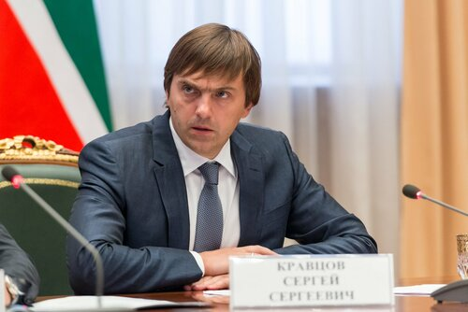
Рособрнадзор планирует ввести обязательные контрольные работы по истории для всех выпускников школ
Сергей Кравцов также заявил, что более 30% школьников, которые решили сдавать ЕГЭ по истории России, плохо знают этот предмет и не способны устанавливать простейшие причинно-следственные и хронологические связи.
Такое положение дел во многом вызвано отсутствием современных методик преподавания, а также нехваткой программ подготовки школьных учителей.
"Рособрнадзор в части своих полномочий готов … предложить для обсуждения модели обязательных для всех выпускников российских школ контрольных работ по истории, учитывающих в том числе освоение программ региональной истории"

Slide 35
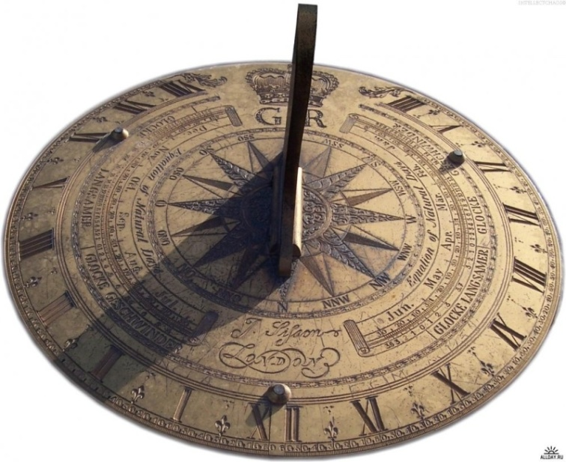
Комплексная открытая личностно-командная гуманитарная олимпиада «Часы истории»
Номинации олимпиады
Русский язык
Литература
Английский язык
МХК
История
Обществознание (философия, политология, социология, право, экономика)
Участники олимпиады
Обучающиеся 8-11 классов

Slide 36
Комплексная открытая личностно-командная гуманитарная олимпиада «Часы истории»
Порядок проведения (проводится в 4 тура)
Первый тур – отборочный 15.09.2018 – 15.12.2018 – эссе на тему, посвященную Великой Отечественной войне.
Второй тур – очная форма – последняя суббота января по номинациям «Русский язык» и «Английский язык» - 25.01.20
Третий тур – очная форма – вторая суббота февраля по номинациям «МХК» и «Обществознание» - 08.02.20
Четвертый тур – очная форма – последняя суббота февраля по номинациям «История» и «Литература» - 22.02.20?
Вопросы всех очных туров по всем предметам будут составлены таким образом, что ответить на них можно будет, лишь изучив историю Великой Отечественной войны (1941-1945 гг.)
Подведение итогов
По результатам заочного тура отбираются лучшие работы в каждой номинации по параллелям
Во 2, 3, 4 турах составляются рейтинги набранных баллов
Определяются 6 лучших результатов в каждой параллели по общей сумме баллов всех номинаций

Slide 37
Конкурсы
Гордые символы России – 19 февраля 2020 (команда - 4 человека, 7-8 класс)

Slide 38
Расписание экзаменов 2020
егэ
4 июня – история
8 июня – обществознание
огэ
26 мая – история
29, 30 мая – обществознание
20, 25, 30 июня – резервные дни

